Slide 1
A systematic review on deep learning architectures and applications

Slide 3
Deep feed‐forward neural networks（深度前馈网络）
数据矩阵的基本运算（加减乘法）
损失函数
优化器

Slide 4
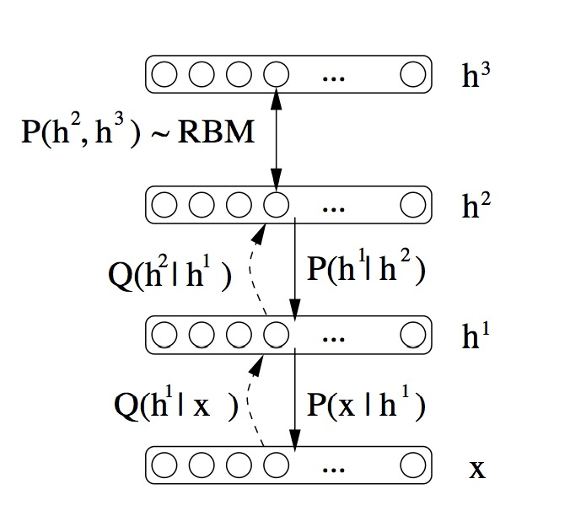
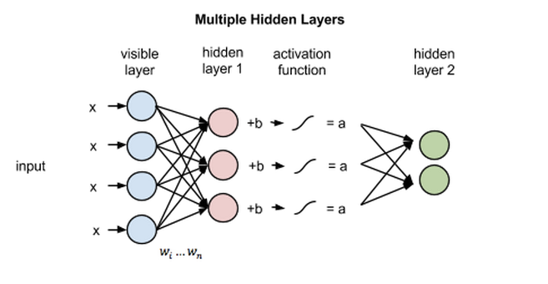
Deep belief network
Partial graph
经典的DBN网络结构是由若干层 RBM 和一层 BP 组成的一种深层神经网络；
而RBM的第一个层称为可见层，又称输入层，由显元 (visible units) 组成，用于输入训练数据。第二个层是隐藏层，相应地，由隐元 (hidden units) 组成，用作特征检测器 (feature detectors)。

Slide 5
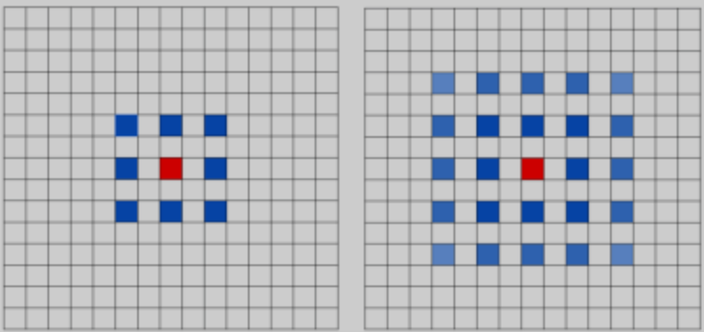
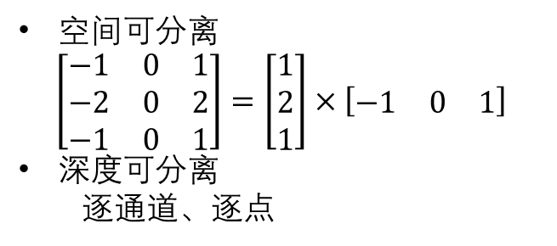
a. local receptive fields,
b. shared weights,
c. spatial subsampling(pooling).
普通卷积
3D卷积
扩张卷积
分组卷积
转置卷积
可分离卷积
可变形卷积
空间可分离
$$\left[\begin{matrix}−1 & 0 & 1 \\ −2 & 0 & 2 \\ −1 & 0 & 1\end{matrix}\right]=\left[\begin{matrix}1 \\ 2 \\ 1\end{matrix}\right]×\left[\begin{matrix}−1 & 0 & 1\end{matrix}\right]$$
深度可分离
逐通道、逐点
Notes:
Convolutional network

Slide 6
Convolutional deep belief network
Both RBM and deep belief network ignore the 2D structure of an image.
weights are shared among all positions in a given image.
only a few units are active with respect to the provided stimulus.
DBNs并没有考虑到图像的2维结构信息，因为输入是简单的从一个图像矩阵一维向量化的。而CDBNs就是考虑到了这个问题，它利用邻域像素的空域关系，通过一个称为卷积RBMs的模型区达到生成模型的变换不变性，而且可以容易得变换到高维图像。
Notes:
Convolutional deep belief network

Slide 7
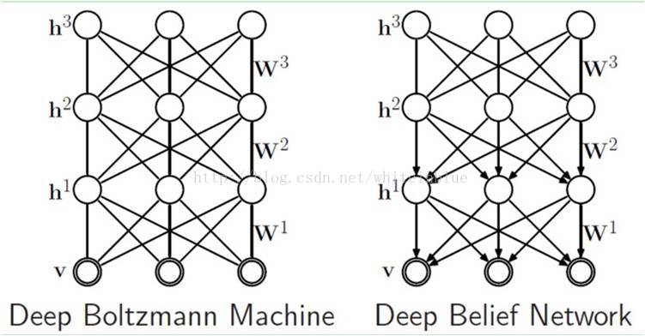
Greedy layer‐by‐layer pretraining of units
Notes:
Deep Boltzmann's machines

Slide 8
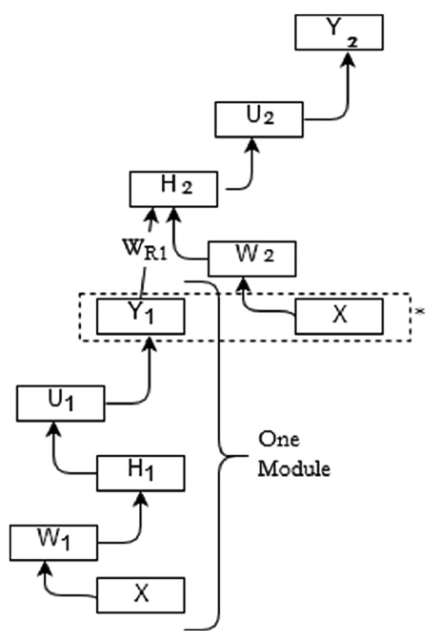
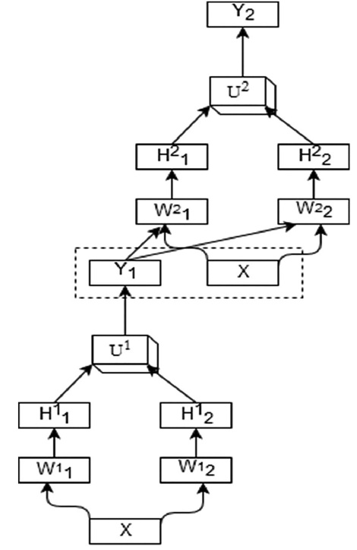
Notes:
Deep stacking network & Tensor deep stacking network

Slide 9
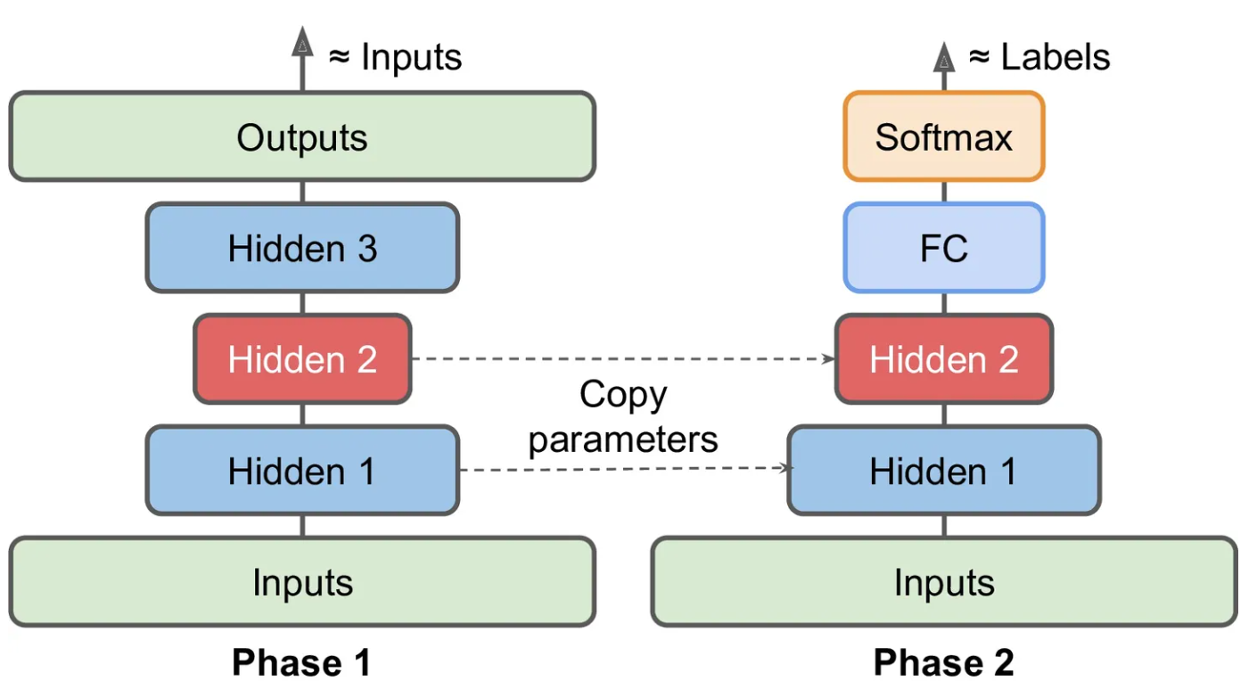
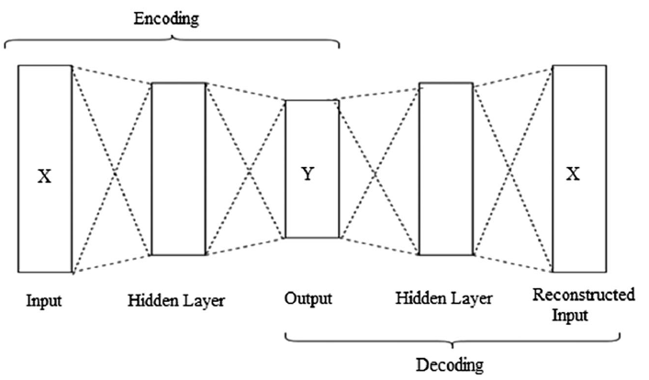
Notes:
Stacked autoencoders

Slide 10
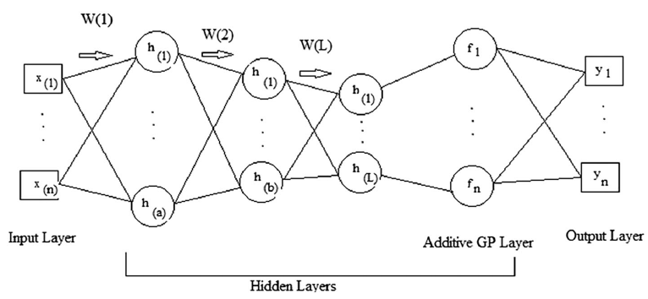
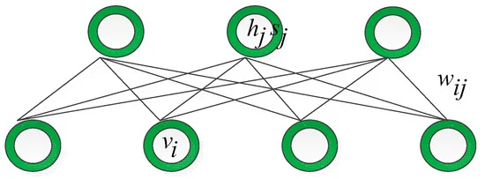
<---->
<---->
从输入向量中修剪一致特征。
重复l次
在非线性核导出的特征向量中应用主成分分析；
从输出中删除无信息的组
使用大型最近邻分类学习马氏距离度量。
Notes:
Deep kernel machines

Slide 11
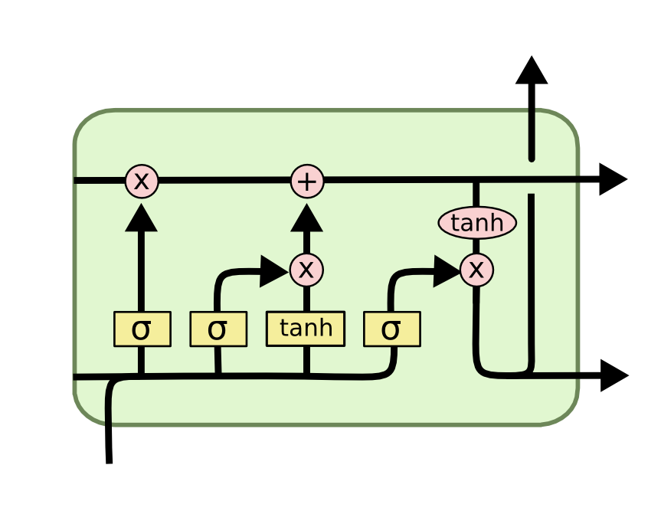
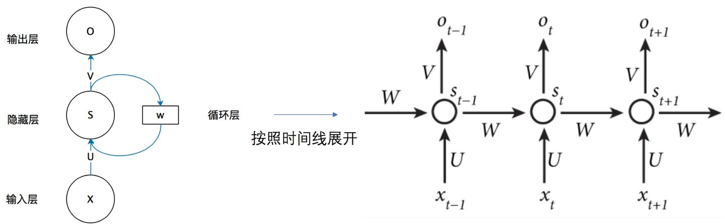
Notes:
“Long short‐term memory” recurrent neural network

Slide 12
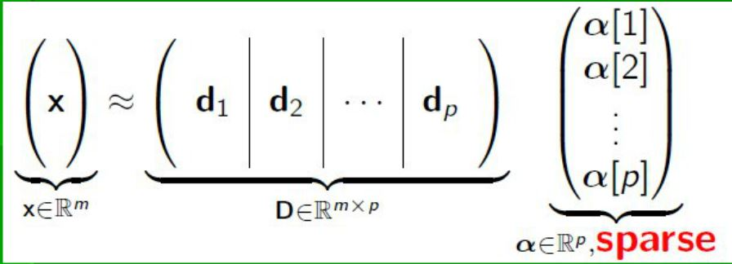
Notes:
Deep coding networks

Slide 13
Trained on examples——generate data.
Large data & simple machine——optimization
Domain specific——迁移学习
Offline, the fear of local minima——online
No optimization for hypeparameters——
Depth of layers is not definite
contradict with the “right to an explanation”
对于错误或失真图像的处理
Combine with Real model?
类脑
Generative model

